Slide 1
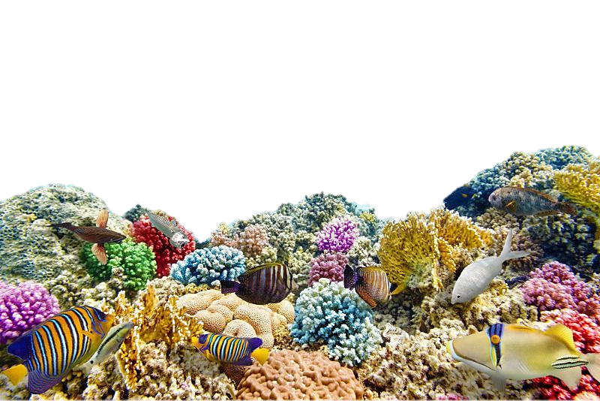
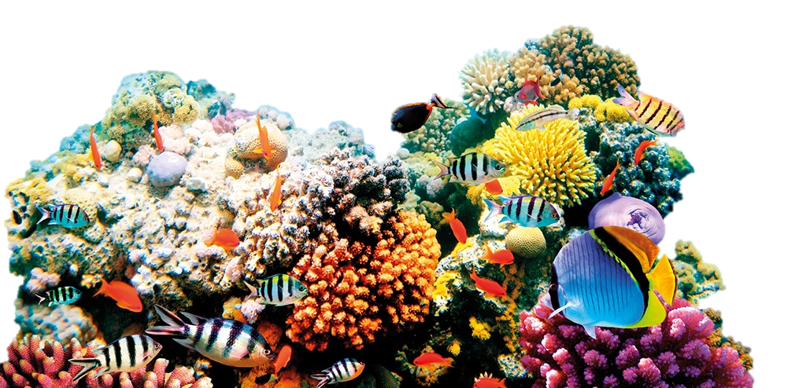
Biodiversidade: Interações entre Organismos e Ambiente
Módulo 3 – Comunidades e Ecossistemas
Aula 10. Ecologia de ecossistemas
Edlley Pessoa

Slide 2
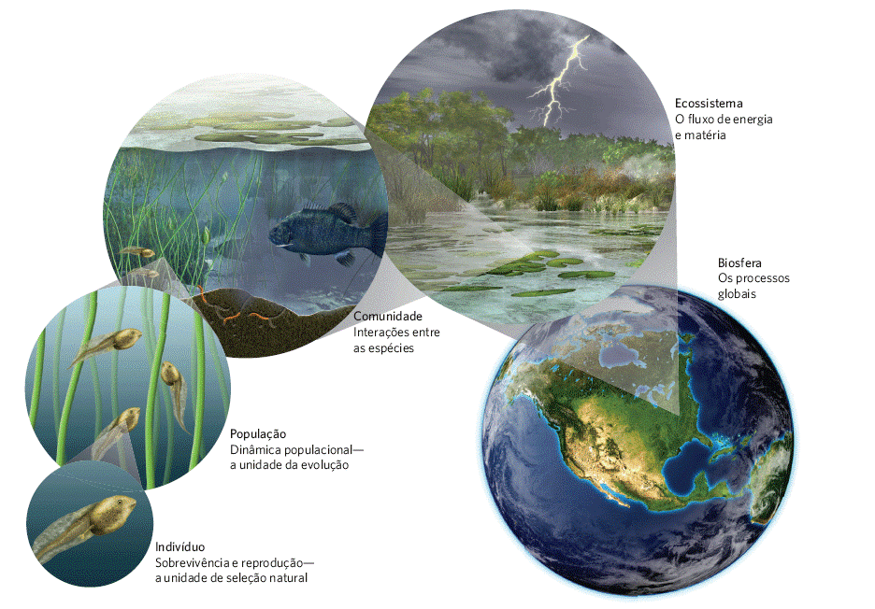
Aula 10. Ecologia de ecossistemas

Slide 3
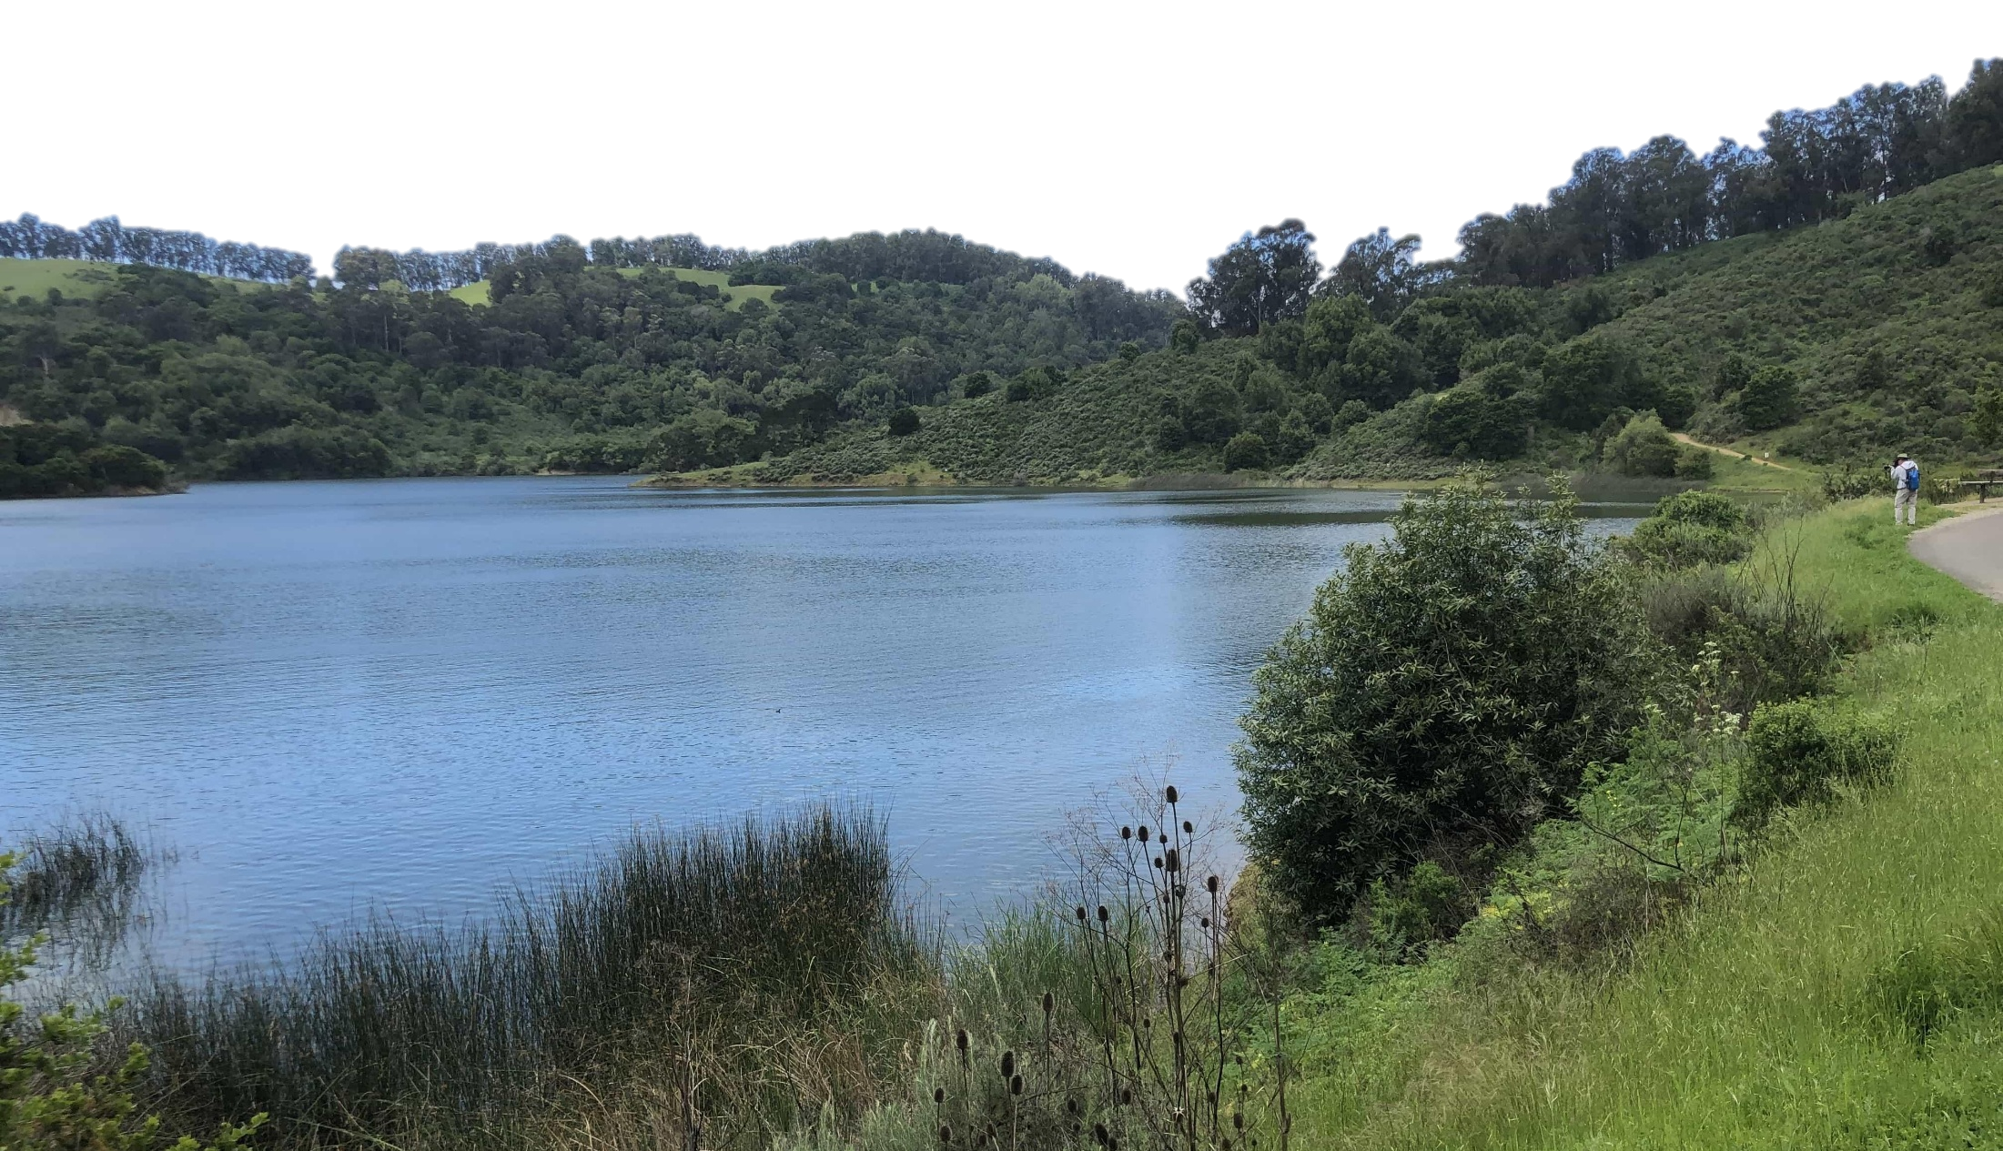
Aula 10. Ecologia de ecossistemas
Ecossistema
Comunidades de organismos que interagem com seus ambientes físicos e químicos

Slide 4
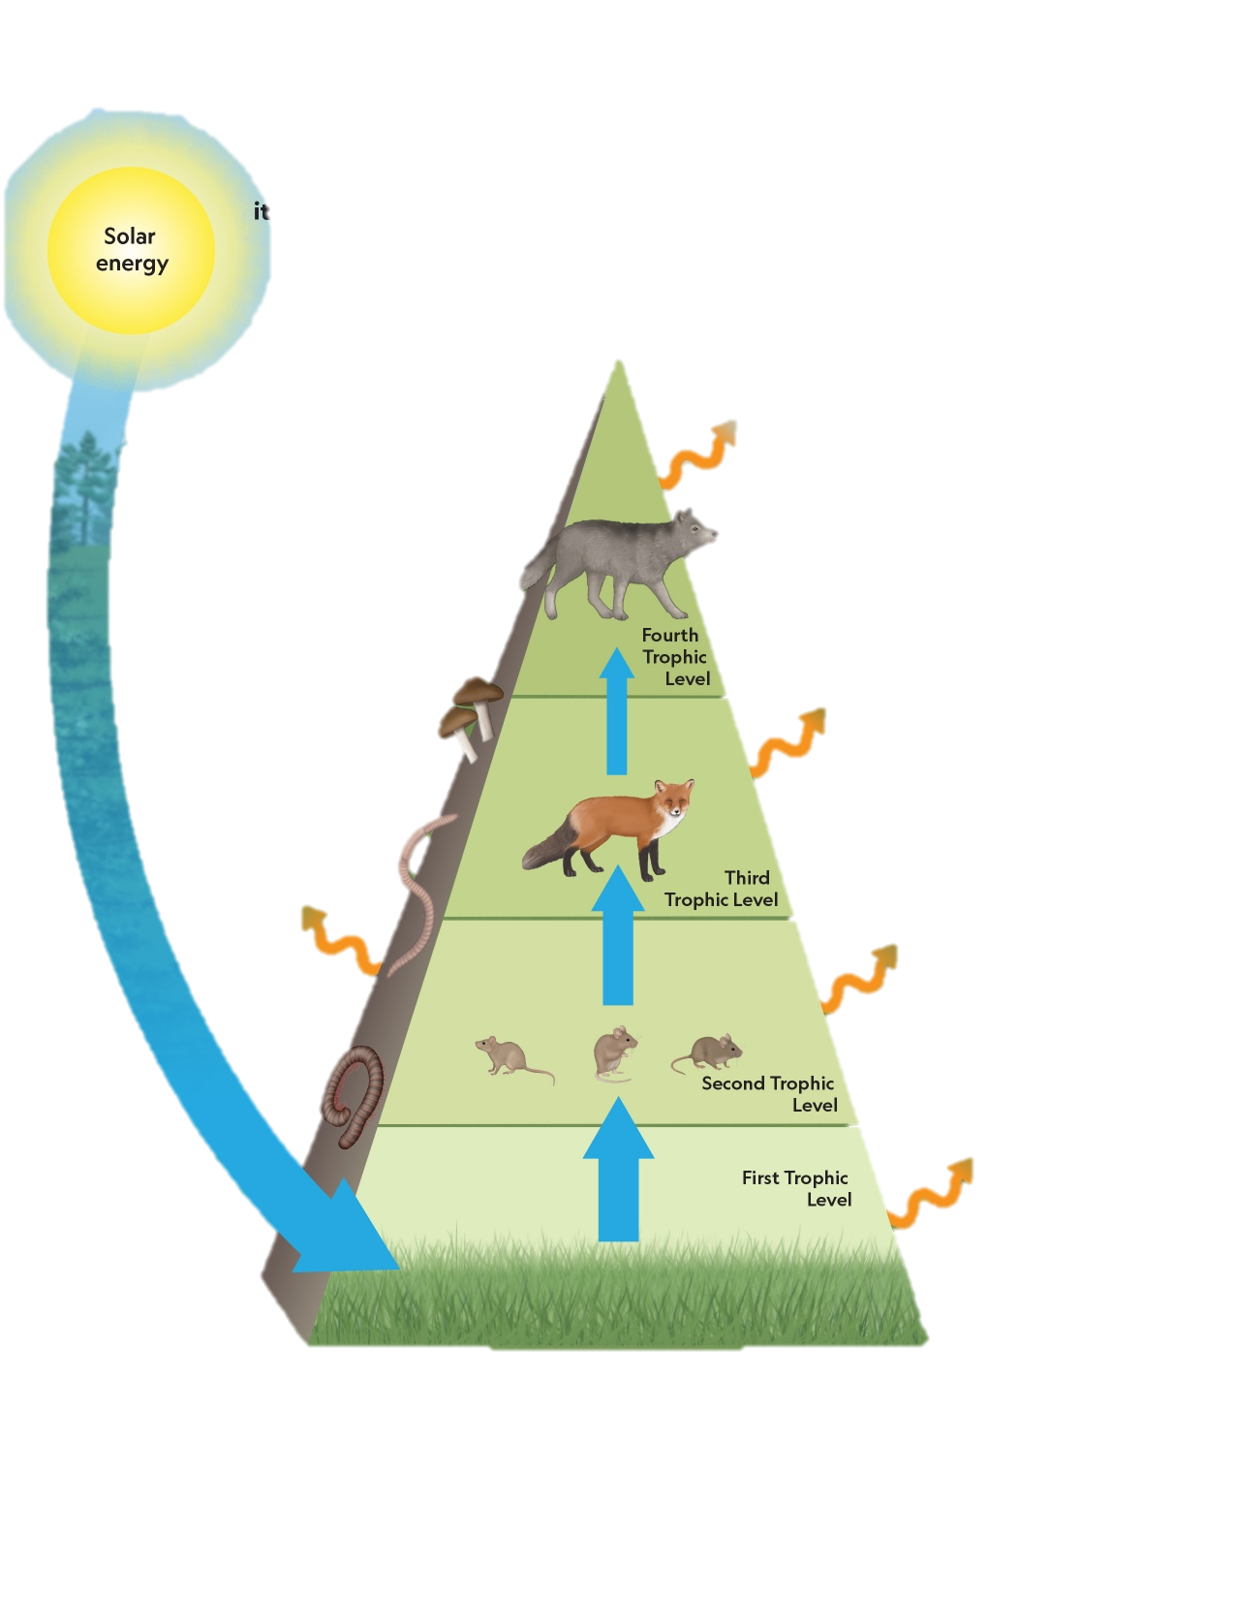
Aula 10. Ecologia de ecossistemas
Ecologia de ecossistemas
Transferência de energia e matéria entre os componentes vivos e não vivos
Calor
Energia entra no ecossistema como energia luminosa e é perdida na forma de calor
Nutrientes ciclam indefinidamente: inorgânico a orgânico e vice-versa
Calor
Calor
Calor
Calor

Slide 5
Aula 10. Ecologia de ecossistemas
Energia
Pirâmide de energia = menos energia atinge cada nível trófico acima

Slide 6
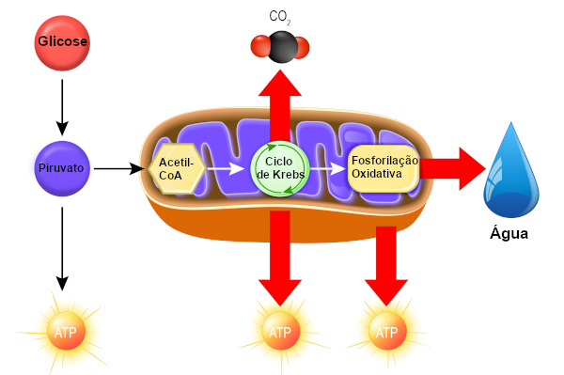
Aula 10. Ecologia de ecossistemas
Energia
Respiração celular

Slide 7
Aula 10. Ecologia de ecossistemas
Energia
Pirâmide de energia = menos energia atinge cada nível trófico acima

Slide 8
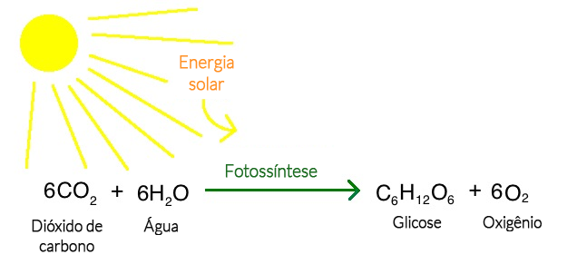
Aula 10. Ecologia de ecossistemas
Energia
PRODUTIVIDADE PRIMÁRIA
Fornece energia ao ecossistema
Taxa na qual a energia solar é capturada e convertida em ligações químicas pela fotossíntese

Slide 9
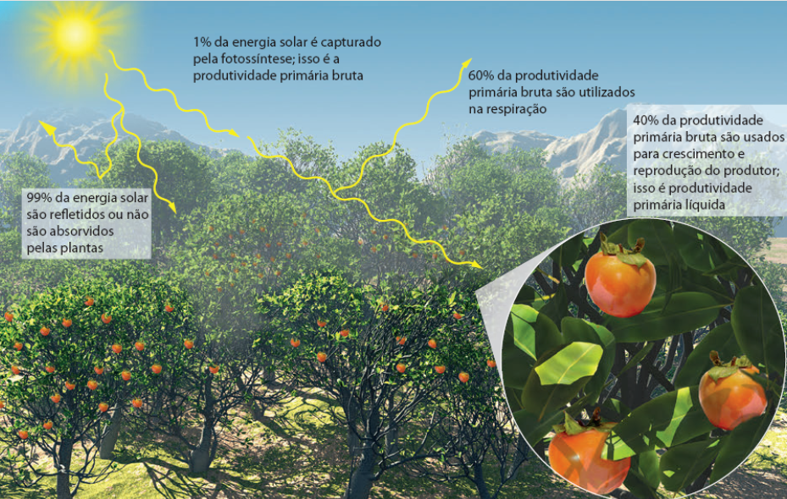
Aula 10. Ecologia de ecossistemas
Energia
PRODUTIVIDADE PRIMÁRIA

Slide 10
Aula 10. Ecologia de ecossistemas
Energia
PRODUTIVIDADE PRIMÁRIA
Produtividade primária bruta (PPB) = Taxa de captura de energia luminosa
Produtividade primária líquida (PPL) = Taxa de fixação dessa energia em biomassa
PPL = PPB – respiração
Disponível para herbívoros

Slide 11
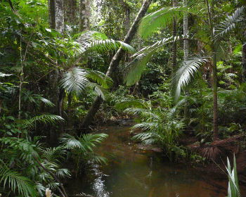
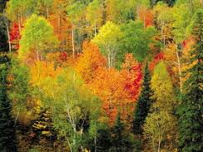
Aula 10. Ecologia de ecossistemas
Energia
PRODUTIVIDADE PRIMÁRIA
Mais produtivos → Áreas tropicais
Menos produtivos → Latitudes mais altas
Luz solar mais intensa, maior precipitação e nutrientes rapidamente reciclados que sustentam o crescimento
Períodos mais curtos de luz do Sol, menor precipitação, menor ciclagem de nutrientes

Slide 12
Aula 10. Ecologia de ecossistemas
Energia
PRODUTIVIDADE PRIMÁRIA
A combinação favorável de intensidade solar, temperaturas altas, chuvas abundantes e muitos nutrientes

Slide 13
Aula 10. Ecologia de ecossistemas
Energia
PRODUTIVIDADE PRIMÁRIA
A combinação favorável de intensidade solar, temperaturas altas, chuvas abundantes e muitos nutrientes

Slide 14
Aula 10. Ecologia de ecossistemas
Energia
PRODUTIVIDADE PRIMÁRIA
A combinação favorável de intensidade solar, temperaturas altas, chuvas abundantes e muitos nutrientes

Slide 15
Aula 10. Ecologia de ecossistemas
Energia
PRODUTIVIDADE SECUNDÁRIA
Herbívoros consomem somente uma pequena fração da PPL
Parte da energia consumida que é excretada ou regurgitada (egestada)
A energia que um consumidor digere e absorve chama-se energia assimilada.
Respiração
Fezes
Energia assimilada

Slide 16
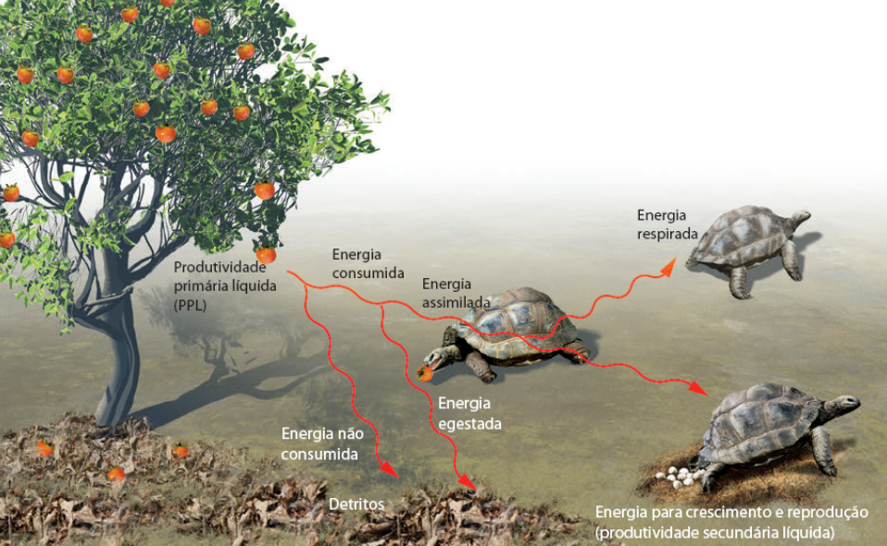
Aula 10. Ecologia de ecossistemas
Energia
PRODUTIVIDADE SECUNDÁRIA

Slide 17
Aula 10. Ecologia de ecossistemas
Energia
PRODUTIVIDADE SECUNDÁRIA
PSL = PPL – Egestada – Respiração
X
Energia assimilada
Respiração
Fezes
Energia assimilada

Slide 18
Aula 10. Ecologia de ecossistemas
Energia
PRODUTIVIDADE SECUNDÁRIA
A produtividade secundária depende da produtividade primária
PSL = PPL – Egestada – Respiração
X

Slide 19
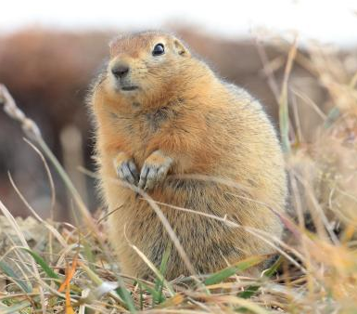
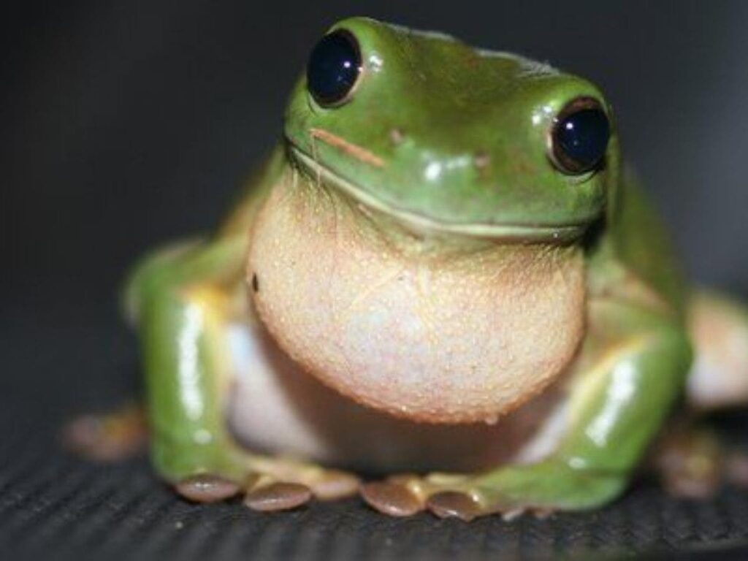
Aula 10. Ecologia de ecossistemas
Energia
PRODUTIVIDADE SECUNDÁRIA
Eficiência de PSL
Animais homeotérmicos
Animais pecilotérmicos
1-6% da energia para o crescimento e a reprodução
75% da energia assimilada para o crescimento e a reprodução
PSL = PPL – Egestada – Respiração
X

Slide 20
Aula 10. Ecologia de ecossistemas
Energia
PRODUTIVIDADE SECUNDÁRIA
Eficiência de PSL

Slide 21
Aula 10. Ecologia de ecossistemas
Energia
PRODUTIVIDADE SECUNDÁRIA

Slide 22
Aula 10. Ecologia de ecossistemas
Nutrientes
Nutrientes ciclam indefinidamente: inorgânico a orgânico e vice-versa (não se perdem)

Slide 23
Aula 10. Ecologia de ecossistemas
Nutrientes
A biomassa que não é assimilada, porque não é consumida ou digerida, se torna parte da cadeia de detritos

Slide 24
Aula 10. Ecologia de ecossistemas
Nutrientes
Ciclagem de nutrientes: ciclos biogeoquímicos
Troca de elementos e nutrientes entre componentes orgânicos e inorgânicos do ecossistema

Slide 25
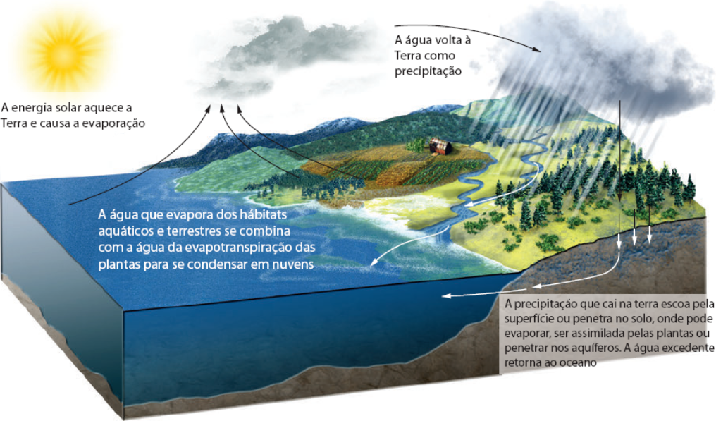
Aula 10. Ecologia de ecossistemas
Nutrientes
Ciclo hidrológico

Slide 26
Aula 10. Ecologia de ecossistemas
Nutrientes
Ciclo hidrológico – papel da vegetação
Interceptação da água

Slide 27
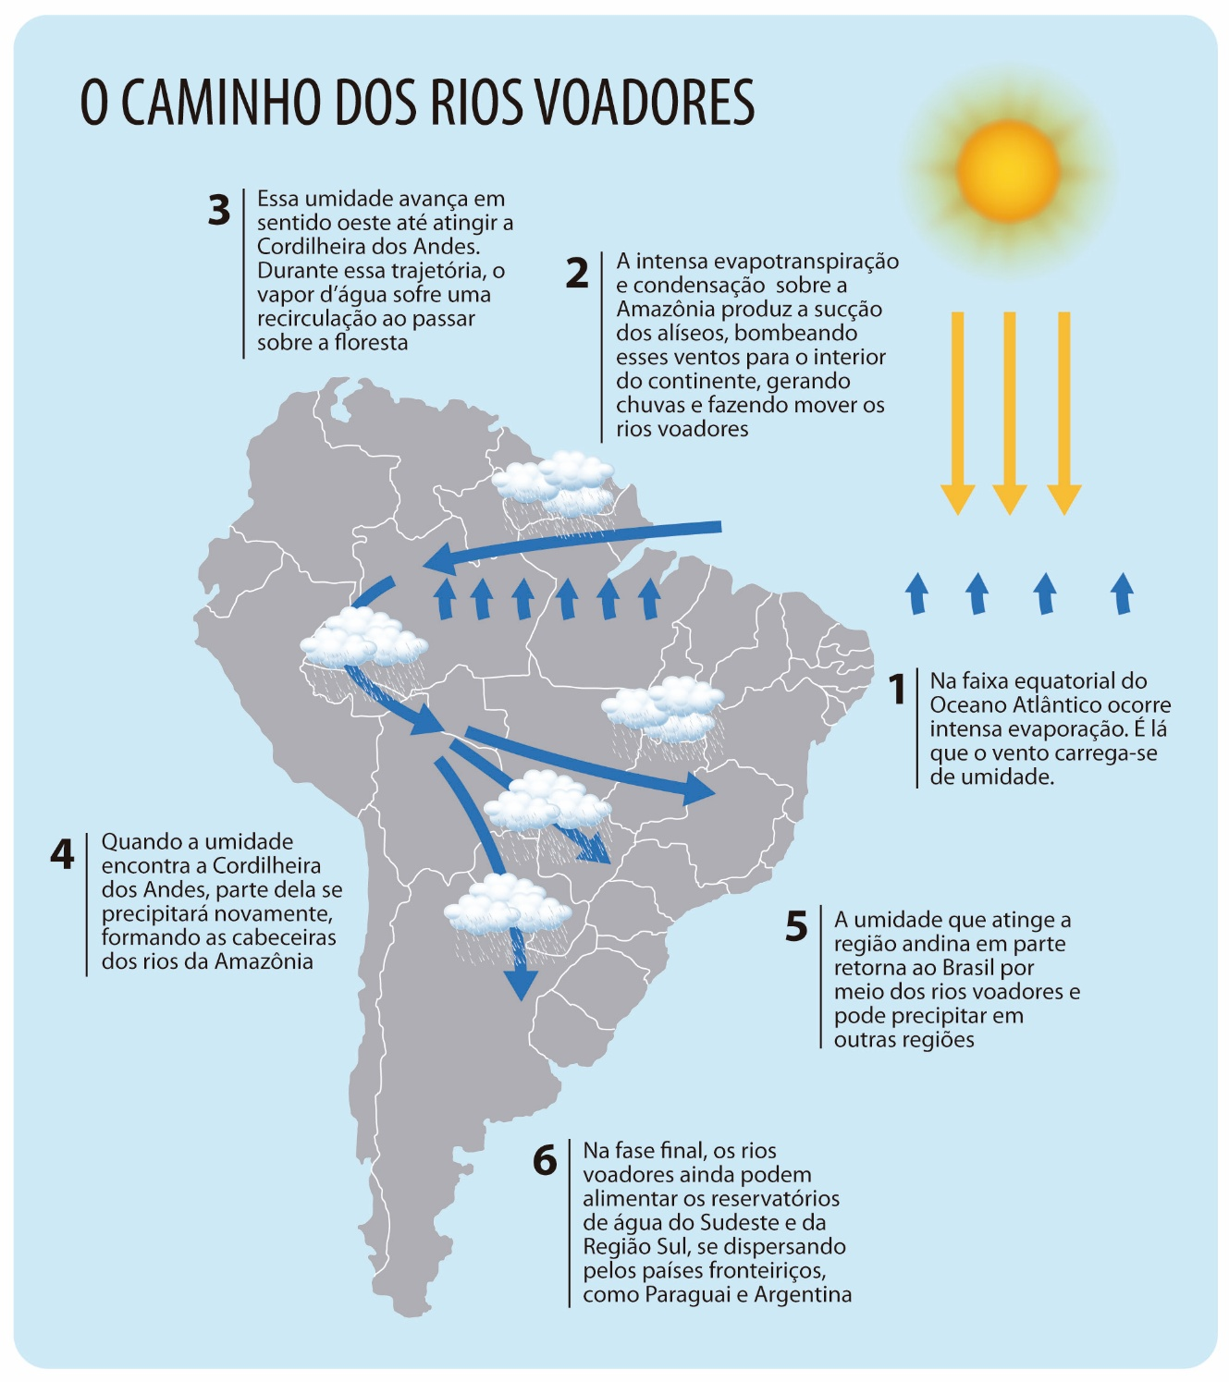
Aula 10. Ecologia de ecossistemas

Slide 28
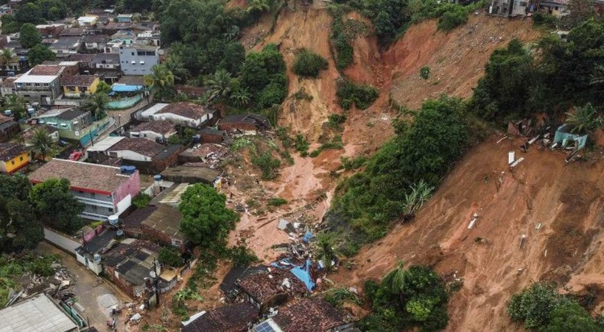
Aula 10. Ecologia de ecossistemas
Nutrientes
Ciclo hidrológico – papel da vegetação

Slide 29
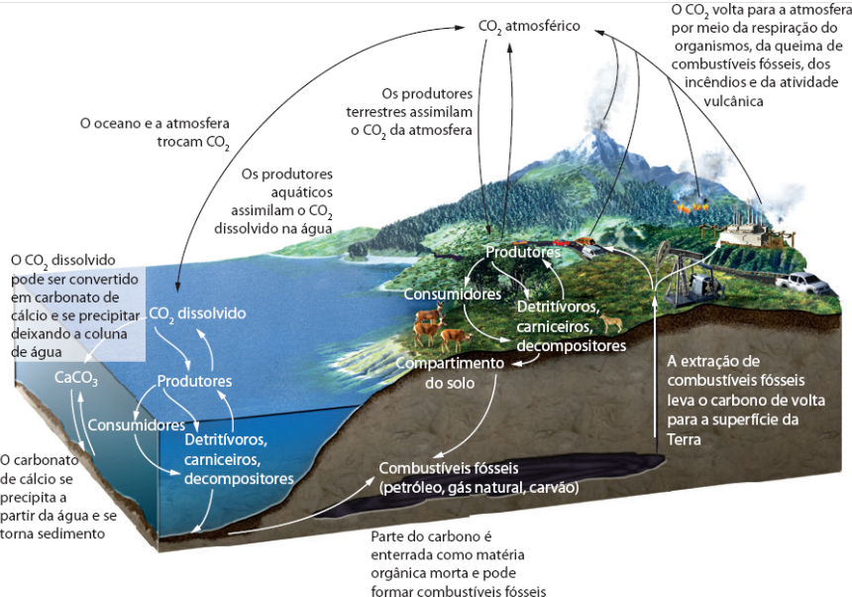
Aula 10. Ecologia de ecossistemas
Nutrientes
Ciclo do Carbono

Slide 30
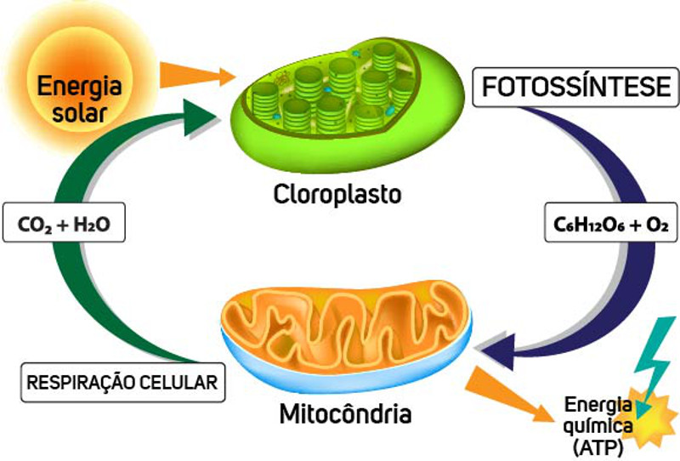
Aula 10. Ecologia de ecossistemas
Nutrientes
Ciclo do Carbono
Fotossíntese vs. Respiração
Fixa CO2 em glicose
Quebra glicose em CO2

Slide 31
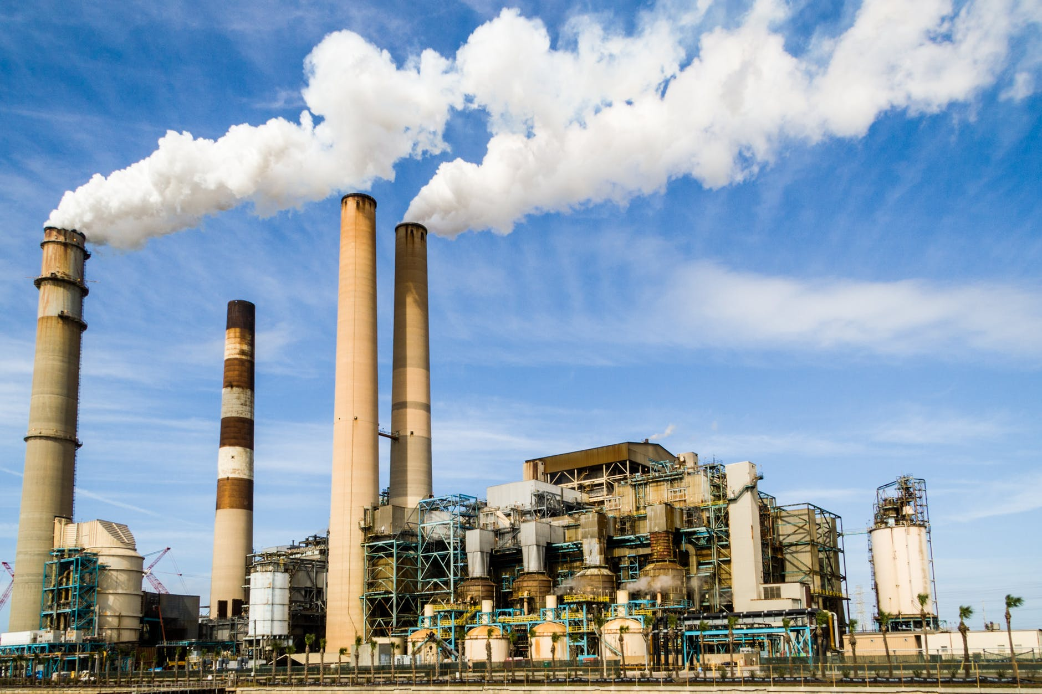
Aula 10. Ecologia de ecossistemas
Nutrientes
Nutrientes
Ciclo do Carbono
Fotossíntese vs. Respiração
Fixa CO2 em glicose
Quebra glicose em CO2
Queima de combustíveis fósseis gera CO2

Slide 32
Aula 10. Ecologia de ecossistemas
Nutrientes
Ciclo do Carbono

Slide 33
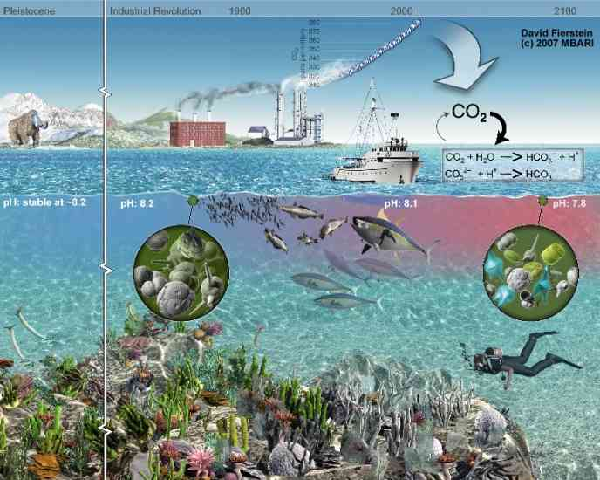
Aula 10. Ecologia de ecossistemas
Nutrientes
Ciclo do Carbono

Slide 34
Aula 10. Ecologia de ecossistemas
Nutrientes
Ciclo do Nitrogênio

Slide 35
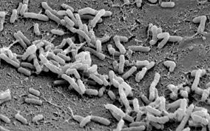
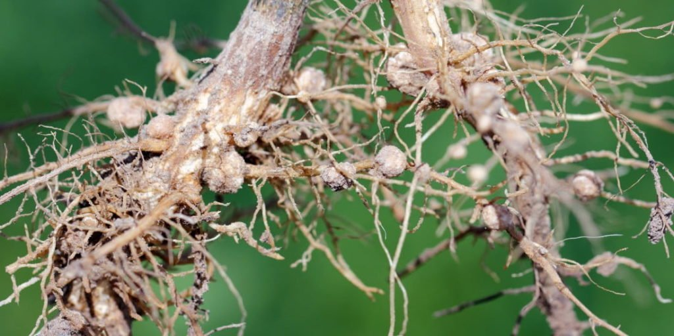
Aula 10. Ecologia de ecossistemas
Nutrientes
Ciclo do Nitrogênio
Fixação do nitrogênio
Rhizobium

Slide 36
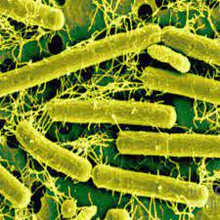
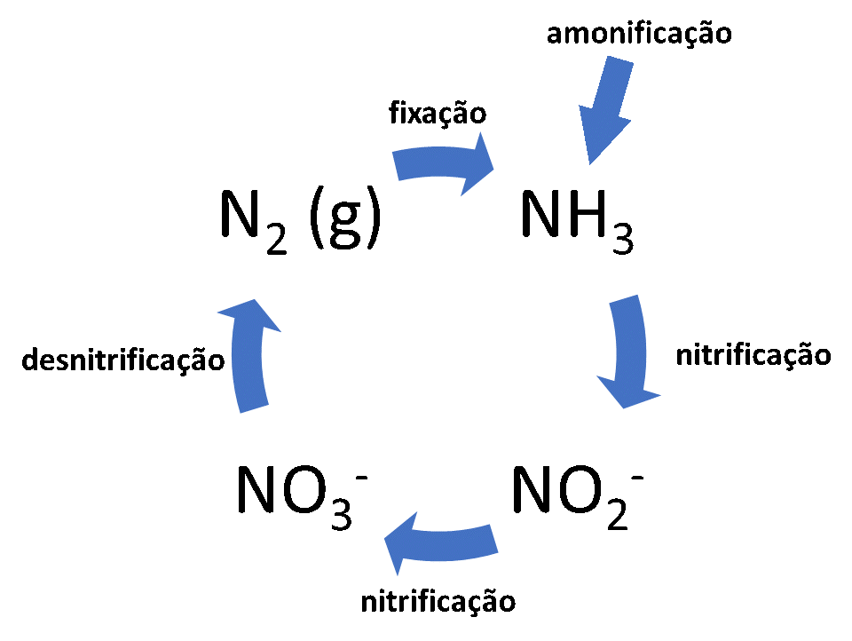
Aula 10. Ecologia de ecossistemas
Nutrientes
Ciclo do Nitrogênio
Nitrificação
Nitrobacter

Slide 37
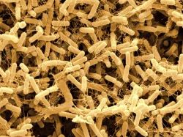
Aula 10. Ecologia de ecossistemas
Nutrientes
Ciclo do Nitrogênio
Desnitrificação
Pseudomonas denitrificans

Slide 38
Aula 10. Ecologia de ecossistemas
Nutrientes

Slide 39
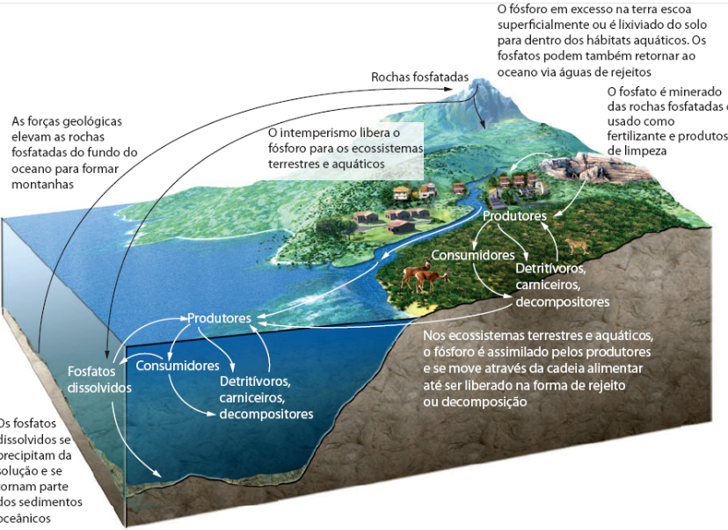
Aula 10. Ecologia de ecossistemas
Nutrientes
Ciclo do Fósforo

Slide 40
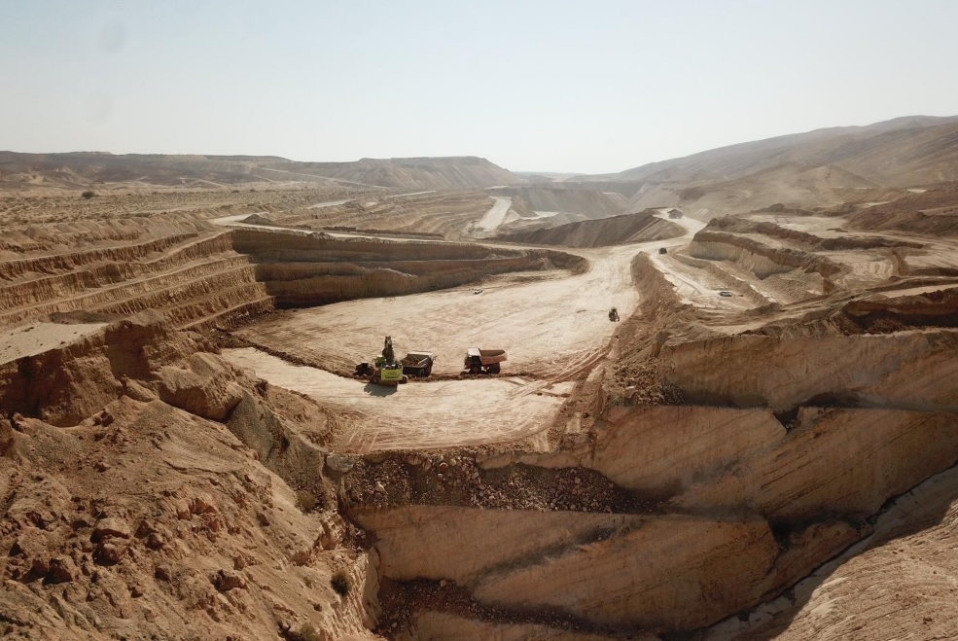
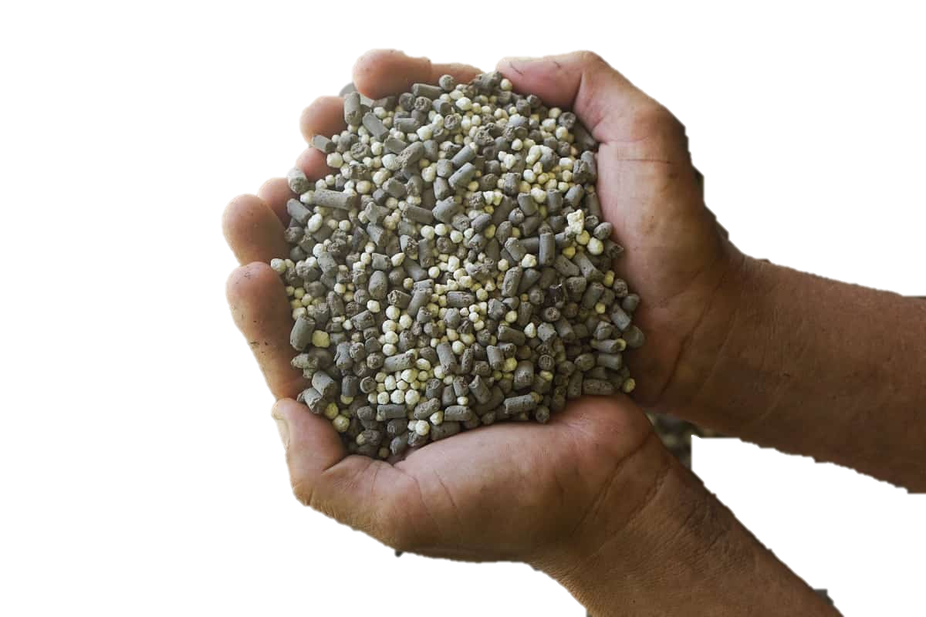
Aula 10. Ecologia de ecossistemas
Nutrientes
Ciclo do Fósforo
NÃO circula na atmosfera, exceto como poeira
Rochas fosfatadas

Slide 41
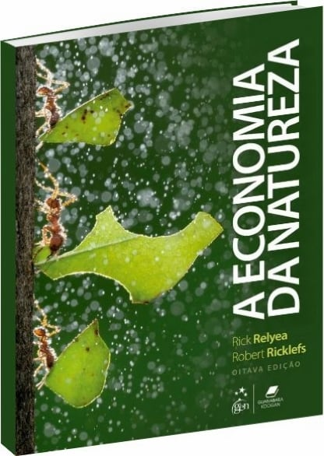
Aula 10. Ecologia de ecossistemas
Aula 10. Ecologia de ecossistemas (Cáps. 20 e 21 do Ricklefs)

